Slide 1

SIAAF WEB
INSTRUCTIVO PARA GENERAR CONDONACIÓN DE SALDO CARTERA CASTIGADA

Slide 2

Acceso
Ingrese desde su navegador al sitio web de la Universidad: http://www.unisimon.edu.co/ y seleccionar en menú principal la opción «Portales»

Slide 3

Dirigirse a la sección «Portal Profesores y Administrativos»

Slide 4

Digite su usuario y contraseña para acceder al sistema y luego presione sobre el botón «Acceder»

Slide 5

Módulo
Luego de ingresar deberá seleccionar el módulo “Crédito”

Slide 6

Módulo
Posteriormente seleccionar la opción «Crédito Interno»

Slide 7

Módulo
Acceder a la opción «App»

Slide 8
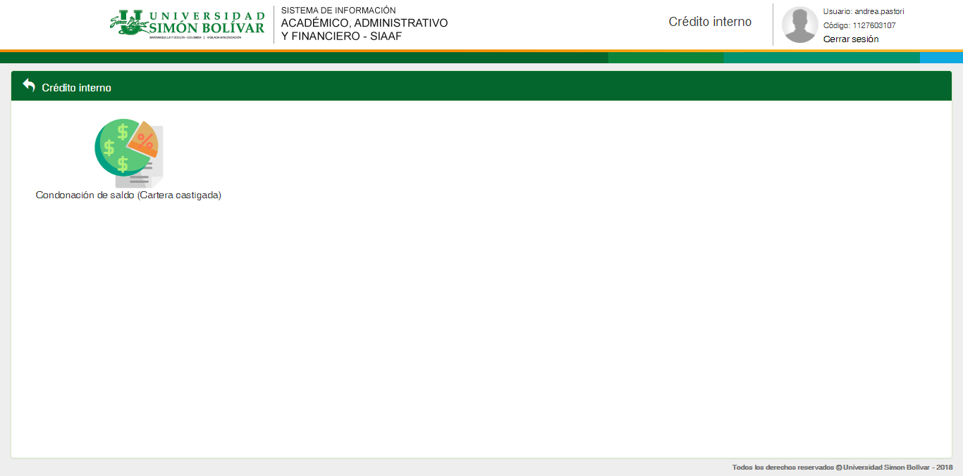
Módulo
Seleccionar la opción «Condonación de saldo (Cartera castigada)»

Slide 9
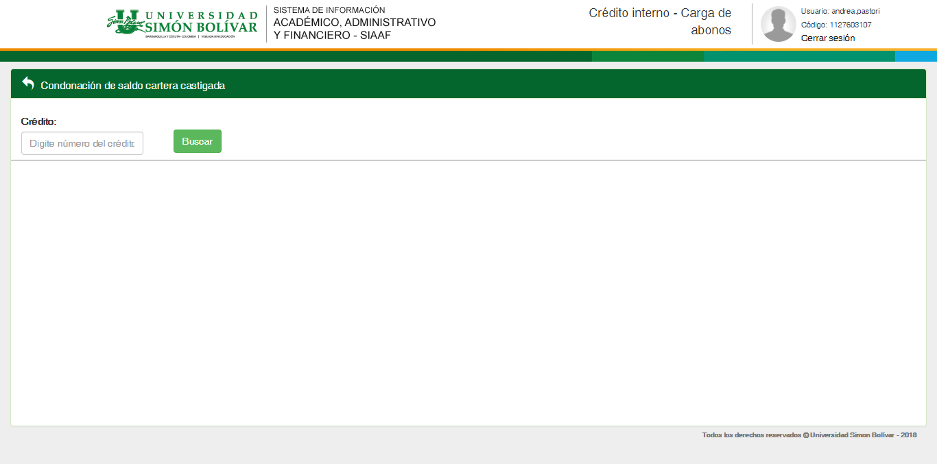
Digite el número de crédito y presione el botón «Buscar»

